Slide 1



CHỦ ĐỀ 8 - TIẾT 4

Slide 2
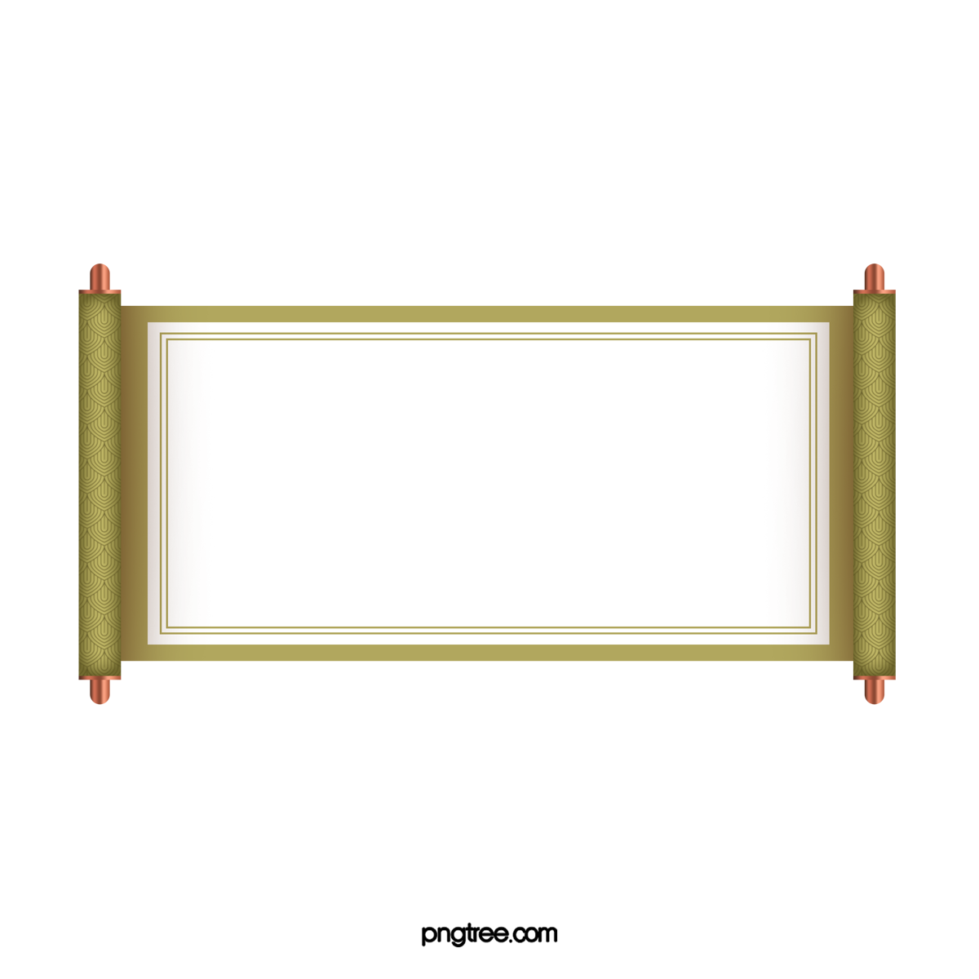
TRÒ CHƠI

Slide 3



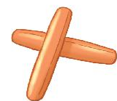

AI NGHE TÀI HƠN

Slide 4

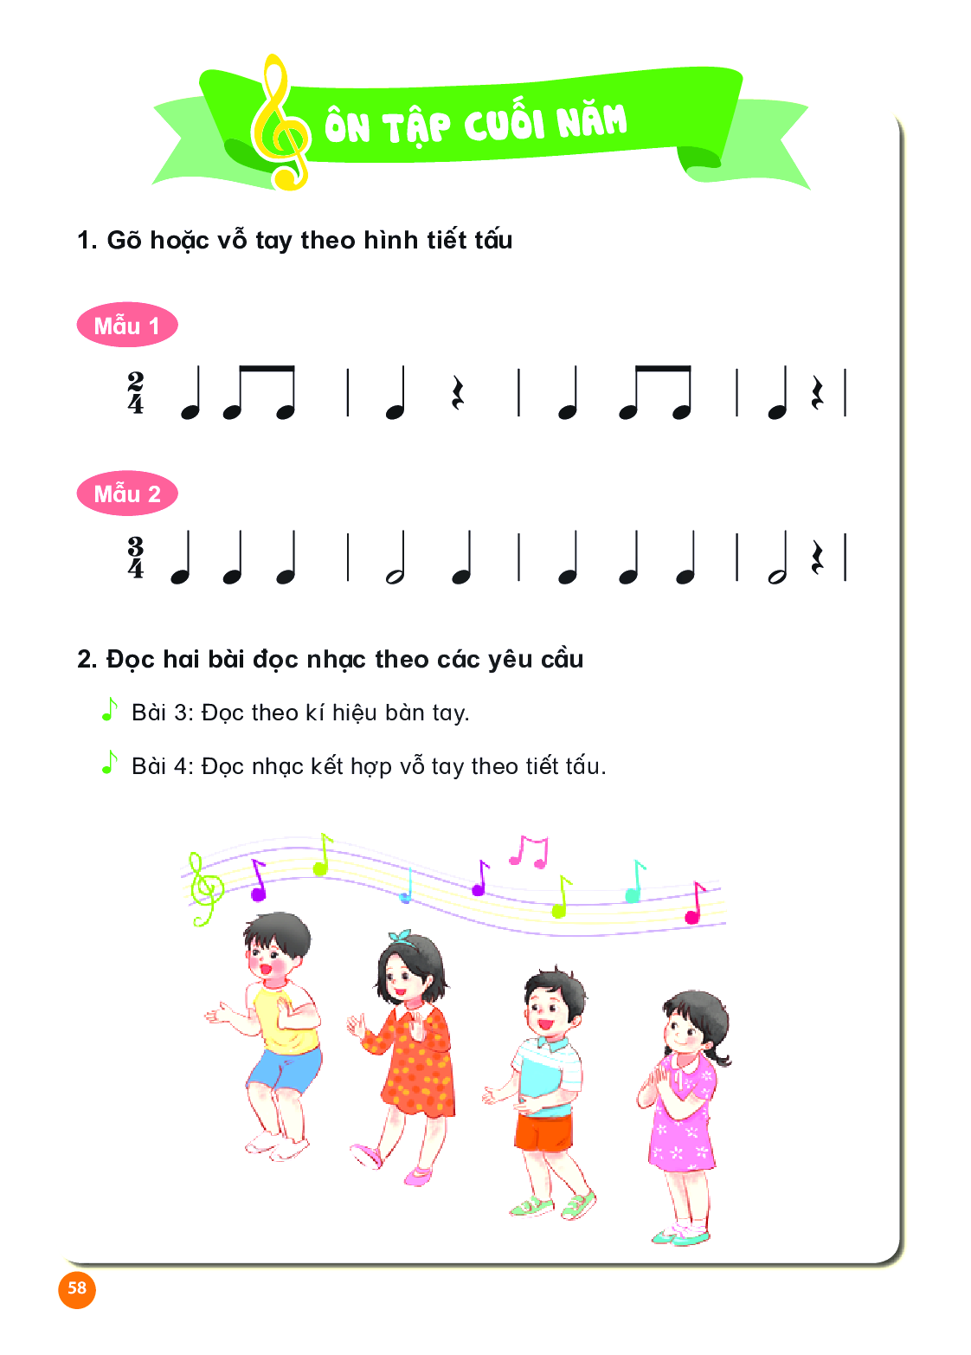
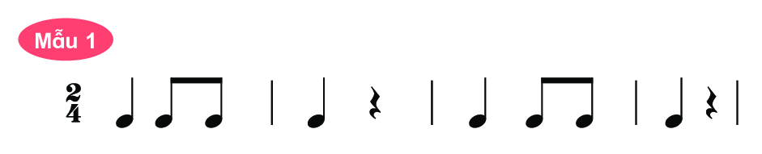
* GÕ HOẶC VỖ TAY THEO HÌNH TIẾT TẤU

Slide 5
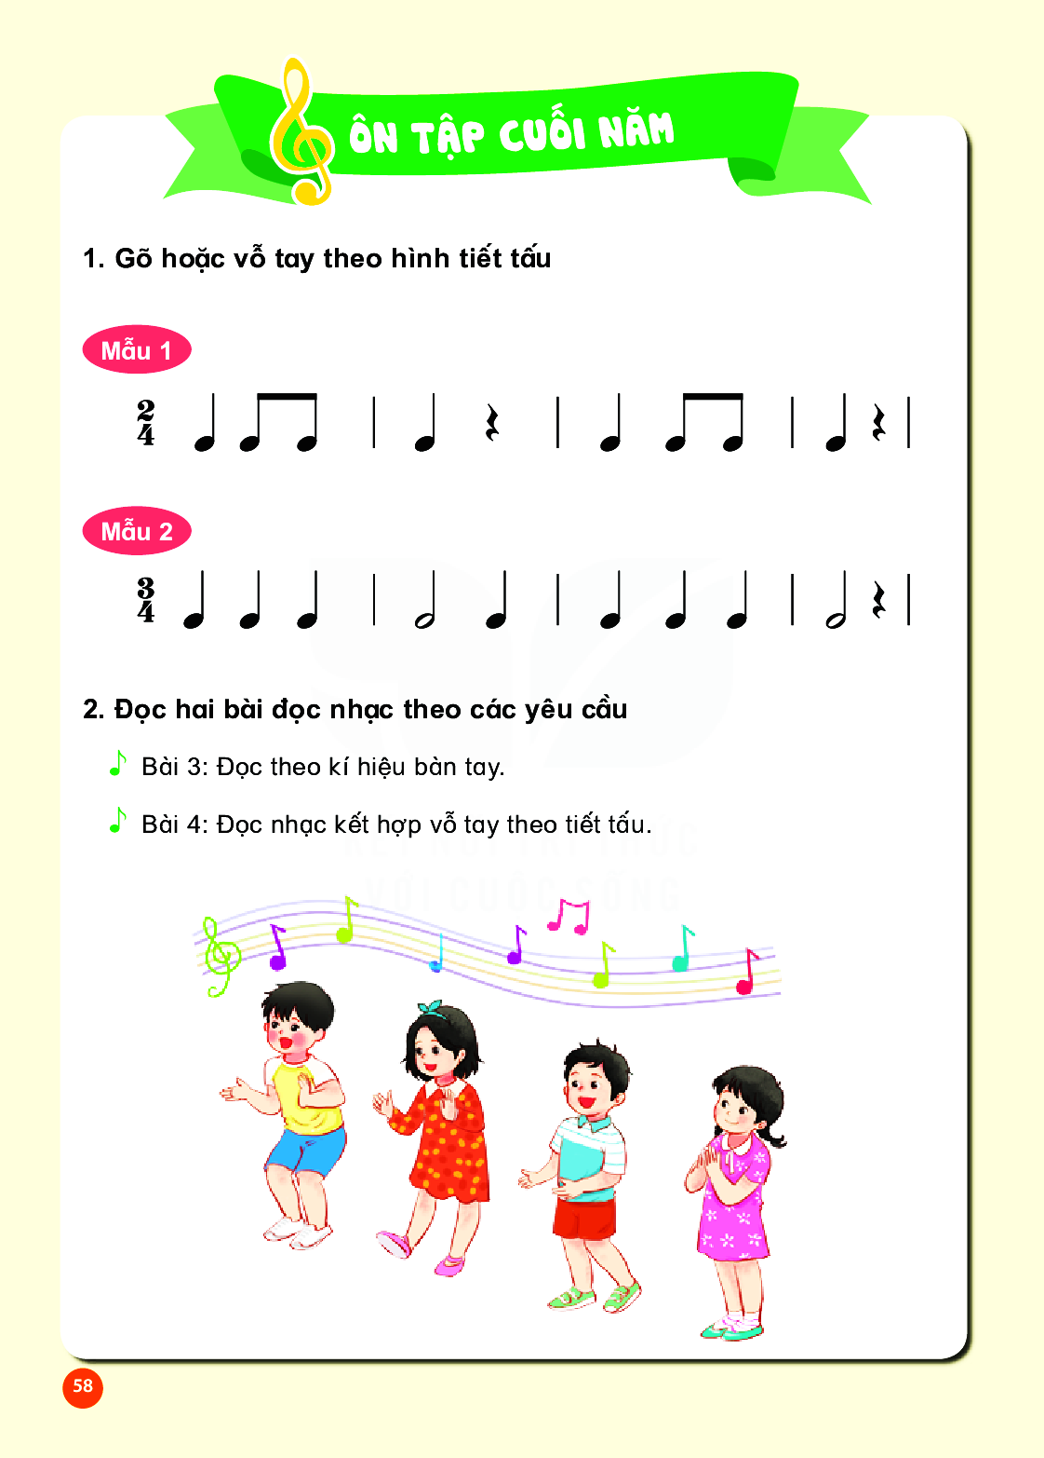
* GÕ HOẶC VỖ TAY THEO HÌNH TIẾT TẤU

Slide 6

* ĐỌC HAI BÀI ĐỌC NHẠC THEO CÁC YÊU CẦU:

Slide 7
BÀI SỐ 3
ĐỌC NHẠC
THEO KÍ HIỆU BÀN TAY

Slide 8
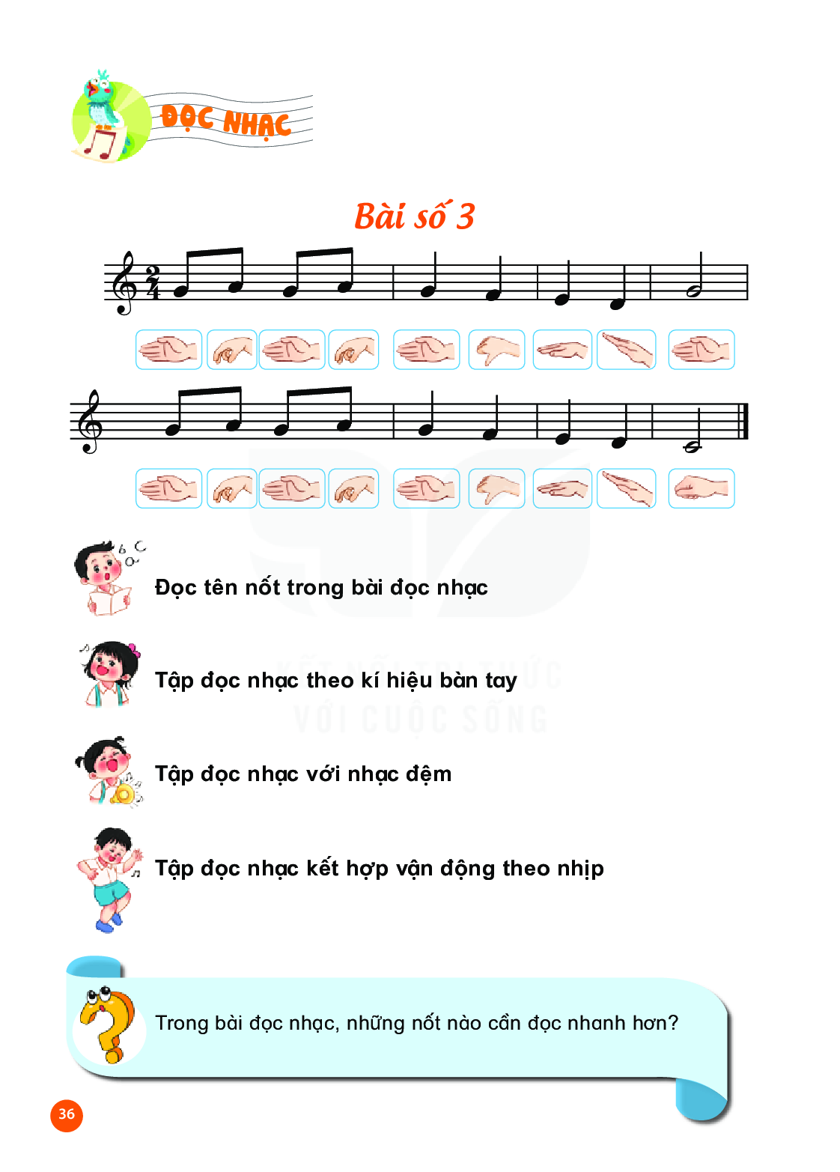

Slide 9
BÀI SỐ 4
ĐỌC NHẠC KẾT HỢP
VỖ TAY THEO TIẾT TẤU

Slide 10
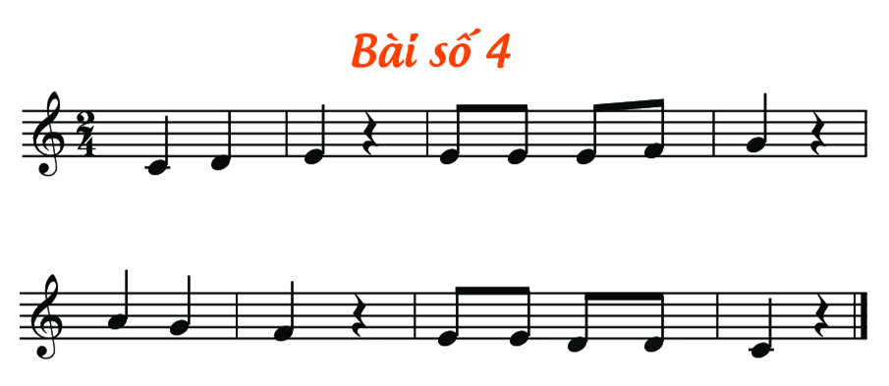

Slide 11
BIỂU DIỄN

Slide 12
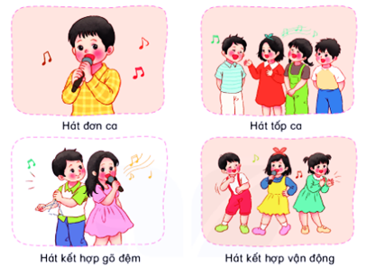
* BIỂU DIỄN THEO MỘT TRONG CÁC HÌNH THỨC DƯỚI ĐÂY
- Hoa lá mùa xuân
- Mẹ ơi có biết
- Trang trại vui vẻ
- Ngày hè vui

Slide 13
